Slide 1
sokoban
Gemaakt door martijn melchers en sascha mendel

Slide 2
Inhoud
Architectuur
Datastructuur
Polymorfisme
Snippets

Slide 3
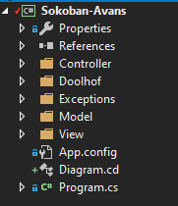

Architectuur
MVC (Model, View, Controller)
Exceptions in een andere map
Doolhoven in een andere map
Tiles verdeeld in eentje met een actie en een zonder

Slide 4
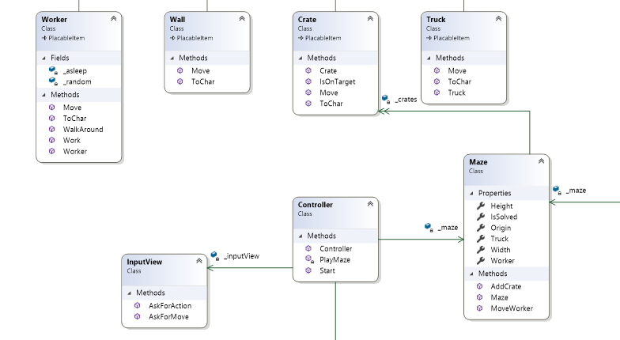
Datastructuur
Maze regelt zodra hij wordt aangemaakt

Slide 5
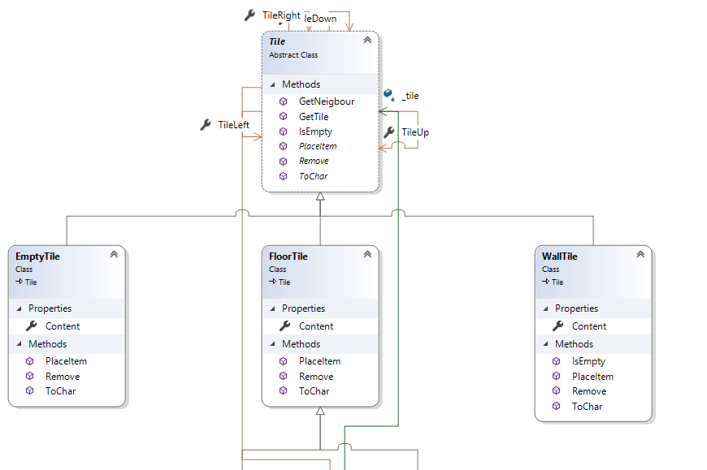
Polyformisme
Tile is abstract

Slide 6
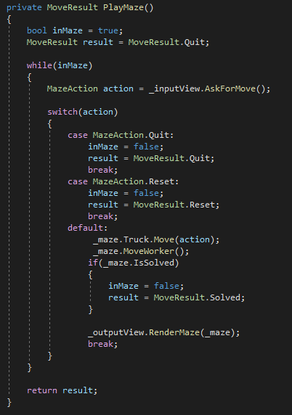
Snippets
Gebruik van enumerators
While loop zodat het gebeurd totdat er een resultaat is

Slide 7
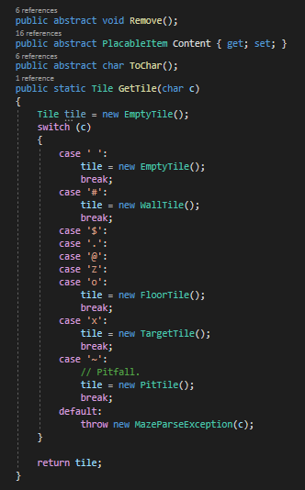
Snippets
Abstractie van property
Char naar een tile

